Slide 1
SECRETARIA DE SAÚDE DE MATO RICO
PRESTAÇÃO DE CONTAS
3º QUADRIMESTRE 2020

Slide 2
POSTO DE SAÚDE MATO RICO E CLINICA

Slide 3
POSTO DE SAÚDE - MATO RICO 3º QUADRIMESTRE DE 2020

Slide 4
POSTO DE SAÚDE - MATO RICO 3º QUADRIMESTRE DE 2020

Slide 5
POSTO DE SAÚDE - MATO RICO 3º QUADRIMESTRE DE 2020

Slide 6
ENCAMINHAMENTOS PARA A REALIZAÇÃO DE EXAMES
POSTO DE SAÚDE - MATO RICO 3º QUADRIMESTRE DE 2020

Slide 7
POSTO DE SAÚDE - MATO RICO 3º QUADRIMESTRE DE 2020

Slide 8
POSTO DE SAÚDE - MATO RICO 3º QUADRIMESTRE DE 2020

Slide 9
POSTO DE SAÚDE - MATO RICO 3º QUADRIMESTRE DE 2020

Slide 10
POSTO DE SAÚDE - MATO RICO 3º QUADRIMESTRE DE 2020

Slide 11
POSTO DE SAÚDE - MATO RICO 3º QUADRIMESTRE DE 2020

Slide 12
POSTO DE SAÚDE - MATO RICO 3º QUADRIMESTRE DE 2020

Slide 13
VACINAS
Meta Quadrimestral (META ANUAL = 37/3 = 12,33 quadrimestre)
POSTO DE SAÚDE - MATO RICO
3º QUADRIMESTRE DE 2020

Slide 14
VACINA | POPULAÇÃO | SOMA | SET | OUT | NOV | DEZ | TOTAL | %
BCG | 37 | 21 | 06 | 05 | 03 | 06 | 41 | 110
FEBRE AMARELA | 37 | 37 | 03 | 01 | 05 | 00 | 46 | 124
MENING C | 37 | 50 | 04 | 03 | 02 | 04 | 63 | 170
PENTA | 37 | 35 | X | 05 | 03 | 01 | 44 | 118
PNEUMO 10 | 37 | 30 | 02 | 03 | 05 | 02 | 42 | 113
POLIO VIP/VOP | 37 | 33 | 01 | 05 | 03 | 01 | 43 | 116
ROTA VIRUS | 37 | 28 | 02 | 03 | 05 | 02 | 40 | 108
VTV 1ª DOSE | 37 | 43 | 05 | 04 | 04 | 01 | 57 | 154
VTV 2ª DOSE | 37 | X | 07 | 10 | 02 | 00 | X | X
VTV C/ 6 MESES | Intensificação | 36 | 01 | 05 | 04 | X | X | X
VTV CAMP MULHERES (20 A 49) | X | 159 | 02 | 07 | 06 | X | X | X
VTV CAMP HOMENS (20 A 49) | X | 90 | 01 | 09 | 01 | X | X | X
HEPATITE A (1 ano) | 37 | 33 | 07 | 09 | 03 | 04 | 56 | 151
TETRAVIRAL | 37 | 33 | X | X | X | 04 | 37 | 100
VARICELA 1 DOSE | 37 | 33 | 06 | 10 | 02 | 04 | 55 | 148
VARICELA 2 DOSE (até 6 anos) | 37 | 29 | 07 | 02 | 02 | 00 | 40 | 108
POLIO CAMPANHA | 184 | X | X | 176 | X | X | X | X

Slide 15
Grupos
GRUPO HIPERTENSOS E DIABÉTICOS;
GRUPO DE APOIO AS GESTANTES;
GRUPO SAÚDE EM MOVIMENTO;
GRUPO ANTIBAGISMO;
GRUPO IDOSOS.
Devido a Covid 19 não foi possível ter a realização de Grupos.
POSTO DE SAÚDE - MATO RICO 3º QUADRIMESTRE DE 2020

Slide 16
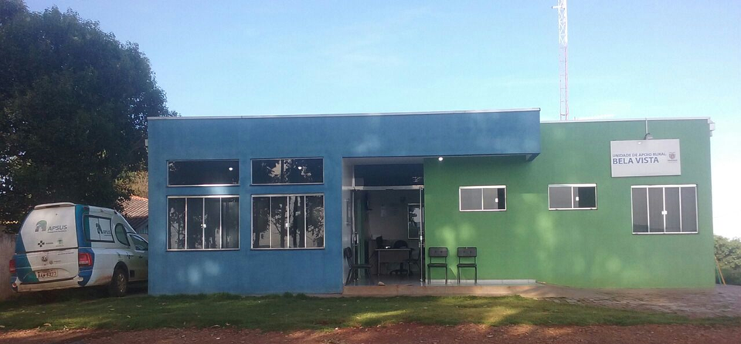
UNIDADE DE APOIO RURAL
BELA VISTA

Slide 17
POSTO DE SAÚDE – BELA VISTA 3º QUADRIMESTRE DE 2020

Slide 18
UNIDADE DE APOIO RURAL – BELA VISTA 3º QUADRIMESTRE DE 2020

Slide 19
UNIDADE DE APOIO RURAL – BELA VISTA 3º QUADRIMESTRE DE 2020

Slide 20
UNIDADE DE APOIO RURAL – BELA VISTA 3º QUADRIMESTRE DE 2020

Slide 21
UNIDADE DE APOIO RURAL – BELA VISTA 3º QUADRIMESTRE DE 2020

Slide 22
UNIDADE DE APOIO RURAL
ÁGUA BONITA

Slide 23
UNIDADE DE APOIO RURAL – AGUA BONITA 3º QUADRIMESTRE DE 2020

Slide 24
UNIDADE DE APOIO RURAL – AGUA BONITA 3º QUADRIMESTRE DE 2020

Slide 25
Muito Obrigado a todos!
Secretária Municipal de Saúde
SECRETARIA MUNICIPAL DE SAÚDE 3º QUADRIMESTRE DE 2020

